Slide 1
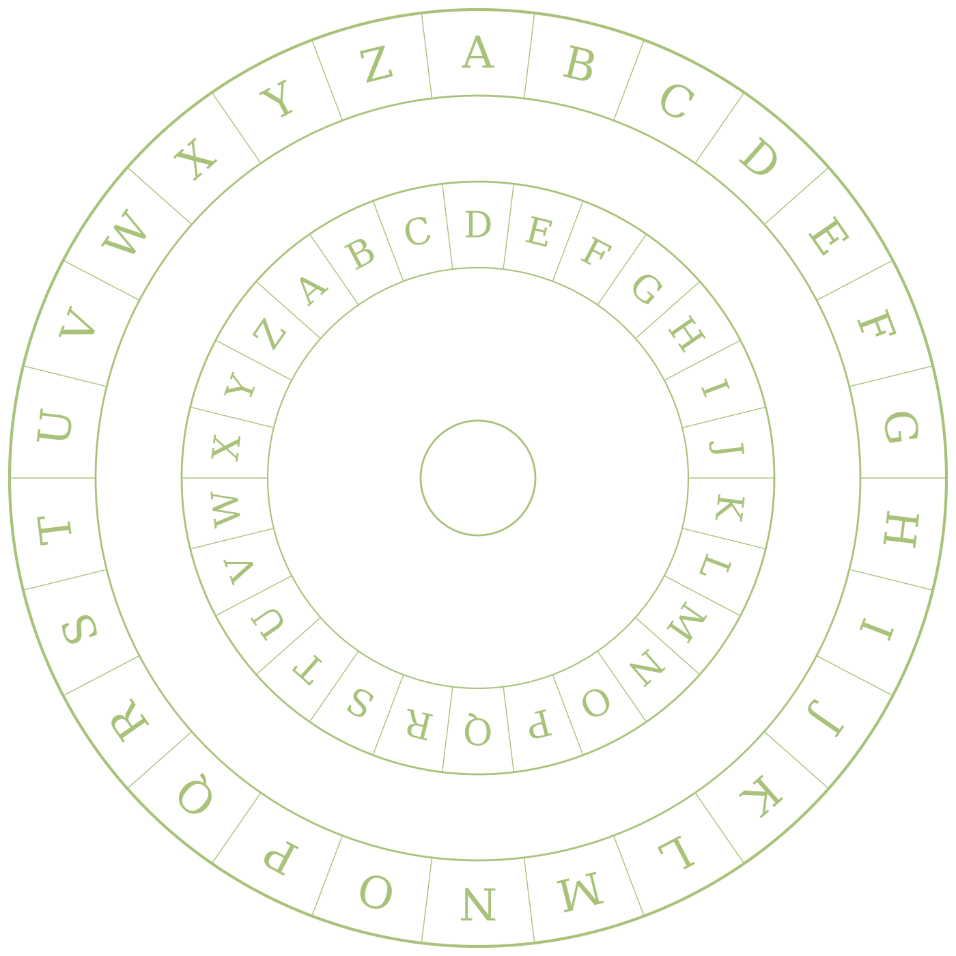

Das Maschinenzeitalter
WELT 3 · 1917 – 1977 · FUNK & FERNSCHREIBER
Welt 3 · Wenn Maschinen verschlüsseln
KRYPTOS · DIE ZEITREISE DER GEHEIMSCHRIFTEN
Notes:
1 min. Begrüßung, Zeitsprung ins Jahr 1917.
Impuls: „Was ändert sich, wenn nicht mehr Menschen, sondern Maschinen verschlüsseln?“
Erwartete Antworten: schneller; Bits statt Buchstaben; viel mehr Nachrichten; Funk kann jeder abhören – also muss die Verschlüsselung besser werden.
Überleitung: „Das Chronoskop hält in einer Fernschreibstelle …“

Slide 2
Der Lochstreifen von 1917
Geheimtext-Streifen
Schlüssel – nach Gebrauch vernichten!
 | 128 | 64 | 32 | 16 | 8 | 4 | 2 | 1
1 | ● | ● | ● | ● | · | ● | · | ·
2 | · | ● | ● | · | ● | ● | · | ·
3 | ● | · | · | · | ● | · | ● | ●
4 | · | · | ● | · | · | ● | · | ●
 | 128 | 64 | 32 | 16 | 8 | 4 | 2 | 1
1 | ● | · | ● | ● | · | · | ● | ·
2 | · | · | ● | ● | ● | · | · | ●
3 | ● | ● | · | · | · | ● | · | ●
4 | · | ● | ● | · | ● | ● | ● | ·
Loch = 1. Welche Regel macht aus Geheimtext und Schlüssel wieder die Nachricht?
Notes:
8 min. Archivfund-Text vorlesen: „Das Chronoskop hält in einer Fernschreibstelle des Jahres 1917. Zwischen Kabelrollen und Stapeln von Formularen findet die Archivarin eine Blechdose mit zwei schmalen Papierstreifen. Beide sind mit Reihen kleiner Löcher gestanzt – acht Spuren nebeneinander, Loch heißt 1, kein Loch heißt 0. Auf dem einen Streifen steht ‚Geheimtext‘, auf dem anderen in roter Schrift: ‚Schlüssel – nach Gebrauch vernichten!‘ Offenbar hat jemand diese Anweisung nicht befolgt. … ‚Eine Maschine hat hier Zeichen für Zeichen zwei Streifen verknüpft. Welche Regel macht aus Geheimtext und Schlüssel wieder die Nachricht?‘ Und dann, leiser: ‚Auf dem Schlüsselstreifen sind zwei Kerben. Wurde er etwa zweimal benutzt?‘“
Paare vergleichen Spalte für Spalte (Akte W3·1, S. 1). Erwartet: „gleich → 0, verschieden → 1“. Mit der ASCII-Tabelle der Anlage: 0100 0110 = 70 = F, 0101 0101 = 85 = U, 0100 1110 = 78 = N, 0100 1011 = 75 = K → FUNK.
Noch nicht verraten, dass die Regel XOR heißt – erst auf Folie 4. Die „zwei Kerben“ als Cliffhanger für den Funkraum stehen lassen.
Hintergrund: Vernam arbeitete 1917 mit dem 5-Bit-Fernschreibcode, nicht mit ASCII (1960er) – wir verwenden bewusst den 8-Bit-ASCII-Code der Anlage.

Slide 3
Zeichen als Bits
Stellenwert | 128 | 64 | 32 | 16 | 8 | 4 | 2 | 1
B = 66 | 0 | 1 | 0 | 0 | 0 | 0 | 1 | 0
O = 79 | 0 | 1 | 0 | 0 | 1 | 1 | 1 | 1
• 8 Bit = 1 Byte, Werte 0 … 255; Vierergruppen, höchstwertiges Bit links
• ASCII (Anlage): A = 65 … Z = 90, Leerzeichen = 32
• B = 66 = 64 + 2 = 0100 0010
• Falle P1: ASCII A = 65 ≠ Alphabet A = 1 ≠ Programm A = 0
Notes:
4 min. Wiederholung Sek I (Dualzahlen).
Tafel: Stellenwerttabelle 128 … 1; gemeinsam O = 79 = 64 + 8 + 4 + 2 + 1 umrechnen.
Erwartete Schwierigkeit: dezimal → dual ohne Taschenrechner. Trick: „Großbuchstaben beginnen mit 010, die restlichen 5 Bits sind die Nummer im Alphabet“ (O = 15 → 010 01111).
Falle P1 ausdrücklich: drei Zählweisen (ASCII 65, Anlage A = 1, Programm A = 0).

Slide 4
XOR – exklusives Oder
a | b | a ⊕ b
0 | 0 | 0
0 | 1 | 1
1 | 0 | 1
1 | 1 | 0
 | 0100 1111
⊕ | 1010 0110
= | 1110 1001
a ⊕ 0 = a a ⊕ a = 0
a ⊕ k ⊕ k = a
gleich → 0, verschieden → 1
Notes:
4 min. Rückbezug Archivfund: Die Regel des Kurses heißt XOR („exklusives Oder“ – entweder das eine oder das andere, nicht beide).
Beispiel Spalte für Spalte vorrechnen.
Frage: „Warum braucht Bob keine eigene Entschlüsselungsoperation?“ → a ⊕ k ⊕ k = a, weil k ⊕ k = 0 und a ⊕ 0 = a: XOR ist selbstinvers.
Abgrenzung zu Caesar: dort braucht man die Gegenrichtung (P3).

Slide 5
Akte W3·1, Aufträge 1–3
AUFTRAG
Einzelarbeit → Partnerarbeit
12 min
1. ASCII-Werte und Bits von B, O, J, E
2. XOR üben: 1100 1010 ⊕ 0110 0110
3. Alice verschlüsselt BOJE mit dem Einmalschlüssel
Kontrolle mit der Bit-Lupe erst danach!
Notes:
12 min. Lösungen: A1 B 0100 0010, O 0100 1111, J 0100 1010, E 0100 0101; W, H. A2 1010 1100 und 0000 0000 (a ⊕ a = 0). A3 Geheimtext 0010 1011 · 1011 1111 · 0111 1001 · 1110 0000.
Schnelle: Auftrag 6 (Sparversion).
Typischer Fehler: A = 1 statt 65 (P1).

Slide 6
Vernam 1917 und das One-Time-Pad
C = M ⊕ K
Der Schlüssel ist
M = C ⊕ K
1. echt zufällig
Vernam nutzte den 5-Bit-Fernschreibcode, wir ASCII.
2. so lang wie die Nachricht
3. nur einmal benutzt
4. geheim
Notes:
3 min. Historie vorsichtig formulieren: Gilbert Vernam (AT&T) entwickelte 1917 die Fernschreib-Chiffre (Patent 1919); die Forderung nach einem zufälligen, nie wiederholten Schlüssel wird Joseph Mauborgne zugeschrieben.
Kerckhoffs-Rückgriff: Das Verfahren XOR ist öffentlich – geheim ist nur der Schlüssel.

Slide 7
Perfekte Sicherheit
MERKE
Zu einem OTP-Geheimtext passt jeder Klartext gleicher Länge – mit genau einem Schlüssel.
Eve lernt nur die Länge. Claude Shannon bewies das 1949.
Notes:
2 min. Abgrenzung: „perfekt“ heißt nicht „praktisch“ – das Schlüsselproblem folgt (Folie 12).
Auch unbegrenzte Rechenleistung hilft nicht: Brute Force liefert alle Klartexte gleicher Länge, ohne Entscheidung.

Slide 8
HALT oder LAUF?
AUFTRAG
Partnerarbeit
6 min
 | Zeichen 1 | Zeichen 2 | Zeichen 3 | Zeichen 4
C | 0001 1110 | 1101 1010 | 0110 0111 | 1001 0001
Bestimmt einen Schlüssel, für den der Klartext HALT lautet, und einen für LAUF.
Was bedeutet das für Eve?
Notes:
6 min (Akte W3·1, Auftrag 4).
Lösung: K_HALT = C ⊕ HALT = 0101 0110 · 1001 1011 · 0010 1011 · 1100 0101; K_LAUF = 0101 0010 · 1001 1011 · 0011 0010 · 1101 0111.
Pointe: Beide Schlüssel sind gleich wahrscheinlich → Eve kann nicht entscheiden, welche Nachricht gesendet wurde. Das ist perfekte Sicherheit.

Slide 9

Funkraum: Der doppelte Schlüssel
• Funkpaare (Alice-Team + Bob-Team) mit gemeinsamem Schlüsselblock
• Eve sieht alle Funksprüche am Beamer
• Funkspruch-Baukasten: HEUTE · MORGEN · UM · UHR · HAFEN · BAHNHOF …
• Regel: Jeder Schlüsselblock nur einmal!
Notes:
25 min, Ablauf siehe Funkraum-Dokument KR_W3_Funkraum_Der_doppelte_Schluessel.
Schritte: 1 Rollen (3 min) · 2 Funken (7 min) · 3 Lauschen (10 min) · 4 Auflösung (5 min).
Die Lehrkraft teilt dem „Sparschwein“-Paar die Zusatzanweisung verdeckt zu (Rollenkarte: denselben Abschnitt zweimal verwenden).
Eve-Tipps: nach 5 min „Sucht das Paar mit den meisten Bytes, die mit 000 beginnen“, nach 8 min das Crib „UHR“.
Ohne Plattform: Papier-Alternative mit Buchstaben-OTP (30 min).

Slide 10
Wie Eve gewann
1. C1 ⊕ C2 = (M1 ⊕ K) ⊕ (M2 ⊕ K) = M1 ⊕ M2
Position | 7 | 8 | 9 | 10 | 11
C1 ⊕ C2 | 62 | 14 | 00 | 1C | 68
Crib „ UHR “ | 20 | 55 | 48 | 52 | 20
⊕ ergibt | B | A | H | N | H
2. Byte 0000 0000 → gleiche Zeichen
3. Wort raten (Crib), an jede Position legen
Demonstrationsbeispiel (Hex): M1 = HEUTE 8 UHR AM HAFEN, M2 = MORGEN BAHNHOF NORD
4. sinnvoller Text → Treffer, weiterraten
Notes:
6 min. Tafel: Herleitung C1 ⊕ C2 = M1 ⊕ M2 – der Schlüssel fällt heraus.
Beispiel aus dem vorbereiteten Funkraum-Datensatz: Crib „ UHR “ (mit Leerzeichen) an Position 7 liefert „BAHNH“ → Vermutung BAHNHOF in M2; Crib „MORGEN “ an Position 0 liefert „HEUTE 8“. An allen anderen Positionen entstehen Sonderzeichen.
Historischer Hinweis: Venona – ab den 1940er-Jahren wurden Nachrichten entschlüsselt, deren Einmalschlüssel mehrfach benutzt worden waren.
Überleitung zu Auftrag 5 (Crib „UHR“) als Hausaufgabe.

Slide 11
Falle P5 · P8 · Sparen am Schlüssel
Ein wiederholter Schlüssel ist kein One-Time-Pad – und zwei Schlüssel sind nicht doppelt so sicher.
SO NICHT ✗
SO RICHTIG ✓
„Ein 8-Bit-Schlüssel für alle Zeichen ist auch eine Art OTP.“
Gleiche Zeichen → gleiche Bytes: monoalphabetisch, nur 256 Schlüssel.
„Zweimal XOR mit k₁, k₂ ist doppelt sicher.“
(M ⊕ k₁) ⊕ k₂ = M ⊕ (k₁ ⊕ k₂): ein Schlüssel.
Notes:
3 min. Beispiel: EBBE mit 0010 0001 → dccd (0110 0100 · 0110 0011 · 0110 0011 · 0110 0100) – die beiden B werden gleich verschlüsselt.
Angriff: Häufigkeitsanalyse der Bytes oder Brute Force über 256 Schlüssel (P5, P7, P8).

Slide 12
Das Schlüsselproblem
MERKE
Das One-Time-Pad ist perfekt sicher – aber jeder Schlüssel muss so lang wie die Nachricht, zufällig und einmalig sein und vorher sicher übergeben werden.
Moderne Verfahren suchen kurze Schlüssel.
Notes:
2 min. Ausblick: Das Schlüsselproblem öffnet Welt 4.
HA: Akte W3·1 Aufträge 5–6, Lab 3.1 „Vernams Lochstreifen“, Video 04 (Teil 1).

Slide 13
DS 10 · Der Blockchiffre-Baukasten
Konfusion und Diffusion – Claude Shannon, 1949
Notes:
1 min. Brücke: „Der OTP-Schlüssel ist so lang wie die Nachricht. Geht es mit einem 16-Bit-Schlüssel für beliebig lange Texte?“ → Idee der Blockchiffre: kurzer Schlüssel, viele Runden aus einfachen Bausteinen.

Slide 14
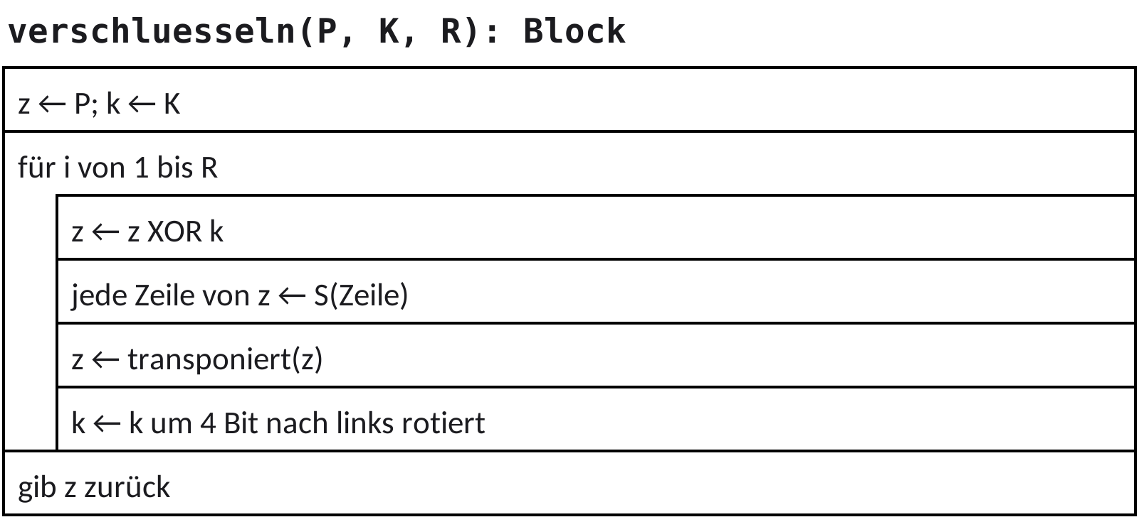
KRYPTOS-16
Block = 2 Zeichen = 16 Bit = 4×4-Matrix
1. XOR mit K_{i}
2. S-Box je Zeile
3. Transponieren
K_{i+1}: erste Vierergruppe ans Ende · 4 Runden (von Hand 2)
Notes:
5 min. S-Box-Tabelle als Handout (DIN A5, laminiert) austeilen.
Wichtig: KRYPTOS-16 ist ein eigens für Kryptos entworfenes Lernmodell, kein reales Verfahren (und keine Abituraufgabe).
S-Box (Eingang 0000 … 1111): 1100 1111 0011 1001 0111 1010 1000 0110 0001 0010 0100 1110 1011 0101 1101 0000.
Rundenschlüssel: K₁ = K, danach wandert die erste Vierergruppe ans Ende (Rotation um 4 Bit nach links).
Nach der letzten Runde folgt kein weiterer Schritt (bewusste Vereinfachung).

Slide 15
Beispiel „OK“ mit KRYPTOS-16/2
K = 1010 0011 0110 1101 · „OK“ = 0100 1111 0100 1011
Runde | Eingang | K_{i} | nach XOR | nach S-Box | nach Transp.
1 | 0100 1111 0100 1011 | 1010 0011 0110 1101 | 1110 1100 0010 0110 | 1101 1011 0011 1000 | 1101 1000 0110 1110
2 | 1101 1000 0110 1110 | 0011 0110 1101 1010 | 1110 1110 1011 0100 | 1101 1101 1110 0111 | 1110 1111 0011 1101
Notes:
8 min. Runde 1 gemeinsam an der Tafel, Runde 2 rechnen Paare selbst.
Jede Zelle ist eine 4×4-Matrix (Zeile 1 oben).
Transposition zeigen: neue Zeile 1 = alte Spalte 1 = erstes Bit jeder Zeile (1, 1, 0, 1).
Typischer Fehler: Spalten falsch abgelesen (P4); in Runde 2 noch K₁ benutzt.
Geheimtext: 1110 1111 0011 1101.

Slide 16
Zwei Runden von Hand
AUFTRAG
Partnerarbeit
10 min
Akte W3·2, Auftrag 4: KRYPTOS-16/2 für „JA“
K | 0101 1100 1001 1110
Vorlage mit 4×4-Matrizen je Schritt nutzen. Schnelle: Auftrag 3 (Schlüsselplan).
Notes:
10 min. Lösung: „JA“ = 0100 1010 0100 0001; Runde 1 → 1100 1010 1000 1010; Runde 2 mit K₂ = 1100 1001 1110 0101 → 1110 1000 0000 0100.
Schnelle: Auftrag 3 (Schlüsselplan, schwache Schlüssel: 16 Schlüssel mit vier gleichen Vierergruppen).
Langsame: nur Runde 1 (KRYPTOS-16/1), Kontrolle im Runden-Labor.

Slide 17
Die Lawine
Runden | 1 | 2 | 3 | 4
„OK“ ↔ „OJ“ | 3 | 8 | 10 | 8
Mittel | 16 % | 43 % | 48 % | 49 %
Konfusion: S-Box + Schlüssel-XOR verschleiern den Schlüssel
Diffusion: Transposition verteilt jedes Bit auf alle S-Boxen der nächsten Runde
gekippte Geheimtextbits, wenn 1 Klartextbit kippt · ideal 50 %
Notes:
5 min, danach Runden-Labor 15 min (Akte W3·2, Auftrag 5: „JA“ → „J@“, erwartet 3 / 7 / 9 / 7).
Erklärung: Runde 1 betrifft nur eine S-Box (2–4 Bits), die Transposition verteilt diese auf alle vier Zeilen → ab Runde 2 alle S-Boxen betroffen. Nach 2 Runden hängt jedes Geheimtextbit von jedem Klartextbit ab.
Mittelwerte: über alle 65 536 Klartexte und 16 Bitpositionen bei K = 2B7E.

Slide 18
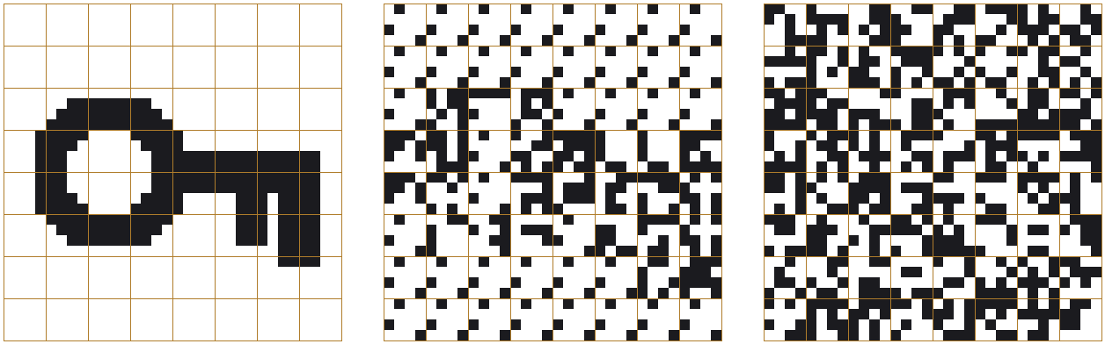
ECB oder CBC?
Original | ECB: 39 weiße → 39 gleiche Kacheln | CBC: C_{j} = E(P_{j} ⊕ C_{j−1}), C₀ = IV
23 verschiedene Kacheln | Umriss bleibt sichtbar | 64 verschiedene Kacheln
Notes:
8 min. Bilder aus dem Runden-Labor (KRYPTOS-16, R = 4, K = 2B7E, IV = 1917; eine 4×4-Pixel-Kachel = ein Block). Alle 39 weißen Kacheln werden in ECB zu 0100 0000 1000 0001 – der Schlüssel-Umriss bleibt erkennbar.
Auffüllen: ungerade Zeichenzahl → Byte 0000 0001, gerade → ganzer Block 0000 0010 0000 0010.
Danach Aufträge 6/7 (ECB gegen CBC „JAJA“, Fehlerfortpflanzung „SEHR GUT“ → in CBC „SEQp(GUT“).

Slide 19
Falle P3 · Umkehrung
Entschlüsseln heißt: Runden rückwärts, je Runde die Schritte rückwärts und invertiert.
SO NICHT ✗
SO RICHTIG ✓
Runde 1 zuerst zurückrechnen, S-Box statt S⁻¹
Runden R … 1, je Runde: Transposition → S⁻¹ → XOR K_{i}
Notes:
2 min. Mini-Beispiel: S(0110) = 1000, aber S(1000) = 0001 ≠ 0110 – die S-Box ist nicht selbstinvers, Entschlüsseln braucht S⁻¹.
Transposition und XOR sind selbstinvers.

Slide 20
Echte Blockchiffren
 | KRYPTOS-16 | DES (1977) | AES (2001)
Block | 16 Bit (4×4 Bit) | 64 Bit | 128 Bit (4×4 Byte)
Schlüssel | 16 Bit | 56 Bit – heute zu kurz | 128 / 192 / 256 Bit
Runden | 4 | 16 (Feistel) | 10 / 12 / 14
Aufbau | XOR · S-Box · Transposition | Feistel: Hälften, Rundenfunktion, Tausch | S-Box · Zeilenrotation · Spaltenmischung · XOR
Feistel: Block in Hälften L/R, nur eine Hälfte durch die Rundenfunktion, dann tauschen. AES ist Ergänzung (nicht prüfungsrelevant).
Notes:
4 min, Ergänzung. DES: 1977 US-Standard, Grundlage Lucifer (Horst Feistel u. a., IBM); Entschlüsseln mit derselben Struktur, Rundenschlüssel rückwärts; heute per Brute Force angreifbar.
AES (Rijndael, Daemen und Rijmen): KRYPTOS-16 ist ein „AES im Kleinen“ ohne MixColumns. Betrieb heute in Modi wie CBC oder GCM, nie ECB.
Abi-Check a, b (Akte W3·2) als Ausgang; HA: Lab 3.2, Video 04 (Teil 2).

Slide 21
DS 11 · Die Chiffren-Werkstatt
Jetzt baut ihr.
Notes:
1 min. Kerckhoffs als Leitsatz: „Euer Verfahren wird öffentlich – nur der Schlüssel bleibt geheim.“

Slide 22
Der Baukasten
Substitution | Transposition | Bitebene
Caesar · Schlüsselwort-Substitution · Vigenère | Spalten · Gartenzaun · Blockrotation · Umkehrung | XOR (nur als letzte Stufe)
• 1–4 Stufen kombinieren, nie auffüllen
• Kerckhoffs: Verfahren öffentlich, Schlüssel geheim
• Text ≥ 150 Buchstaben, selbst formuliert
Notes:
4 min. Werkstatt-Hinweise erklären: Caesar mit k = 0, Wort „AAAA“, Spaltenschlüssel alphabetisch (P7 – schwache Schlüssel); CAE + VIG nebeneinander, zweimal UMK (P8 – Stufen verschmelzen); nur Transpositionen (P6 – Häufigkeiten bleiben).
Umkehrbarkeitsprüfung läuft automatisch vor dem Einreichen.
Dann 20 min Entwurfsphase (Akte W3·3, Aufträge 1–2).

Slide 23

Knack-Arena
• Verfahren + Geheimtext jedes Teams sind öffentlich
• Angreifen mit allen Labor-Werkzeugen
• Lösung zählt bei exakt passendem Klartext
• Abzeichen „Arena-Knacker“ und „Unknackbar“
Notes:
25 min, Ablauf siehe Dokument KR_W3_Funkraum_Knack-Arena. Fortschritt am Beamer; Lehrkraft schließt nach 25 min.
Höchstens 1 Versuch je 30 s und Verfahren.
Erfahrungswerte: Nur-Transpositionen fallen schnell (deutsche Häufigkeiten); Caesar/Substitution allein in Minuten; Vigenère + Spaltentransposition mit langen Schlüsseln bleibt oft „unknackbar“ – dann diskutieren: „unknackbar in 25 Minuten ≠ sicher“.

Slide 24
Beurteilt euer Verfahren
AUFTRAG
Team
10 min
Schlüsselraum | Häufigkeitsanalyse | schwache Schlüssel | Kombination
Known-Plaintext | Fehlerfortpflanzung | Kerckhoffs / Arena | → Urteil
„Unser Verfahren ist gegen … sicher/unsicher, weil …; am meisten gefährdet durch …; verbessern würden wir …“
Notes:
10 min. Beurteilungsraster WK3 (Akte W3·3, Auftrag 3).
P10: Ohne Urteil keine volle Punktzahl – Satzbaustein ist verpflichtend.
Auflösung: „Unknackbar“ und „Arena-Knacker“ würdigen.

Slide 25
ADFGVX · Stufe 1
 | A | D | F | G | V | X
A | Z | E | P | L | I | N
D | 1 | 8 | A | B | C | D
F | F | G | H | J | K | M
G | O | Q | R | S | T | U
V | V | W | X | Y | 0 | 2
X | 3 | 4 | 5 | 6 | 7 | 9
Quadrat ZEPPELIN18: A–Z und 0–9
Jedes Zeichen → Zeile, dann Spalte
„ankunft8“ → DF AX FV GX AX FA GV DD
monoalphabetisch, aber fraktioniert
Notes:
5 min. Historie: 1918 im deutschen Heer eingeführt, Entwicklung wird dem Funkoffizier Fritz Nebel zugeschrieben. A, D, F, G, V, X sind im Morsecode gut unterscheidbar.
Markiert: A = DF, N = AX.
Fremde Chiffre IV – 5-Schritte-Methode: lesen/nachrechnen, anwenden, umkehren, einordnen, beurteilen.

Slide 26
ADFGVX · Stufe 2
W·4 | O·3 | L·2 | F·1
D | F | A | X
F | V | G | X
A | X | F | A
G | V | D | D
Schlüsselwort WOLF: F = 1, L = 2, O = 3, W = 4
Spalten in dieser Reihenfolge lesen:
XXADA GFDFV XVDFA G
Entschlüsseln: erst Spalten, dann Quadrat
Notes:
5 min. Die Transposition trennt die beiden Hälften jedes Zeichens – das macht ADFGVX stark.
Danach Akte W3·4, Aufträge 1–2 (7 min): „funk2“ mit TOR → AAVGX VFXFX; GADGF DDGVF VGGDF AADXA → brieftaube.

Slide 27
Falle P4 · Ungleiche Spalten
Bei L = n · z + r sind die ersten r Spalten von links eine Zeile länger.
SO NICHT ✗
SO RICHTIG ✓
„Die zuerst gelesene Spalte ist die längere.“
20 Zeichen, TOR: 20 = 3 · 6 + 2 → T und O je 7, R 6
Notes:
2 min. Typischer Fehler in Auftrag 2: Spalte O wird als kurze Spalte angenommen, weil sie zuerst gelesen wird.
Kein Auffüllen mit X – die letzte Zeile darf unvollständig sein.

Slide 28
Welt 3 in vier Sätzen
MERKE
• One-Time-Pad: perfekt sicher – aber nur einmal!
• Blockchiffre: Runden aus XOR, S-Box, Transposition → Konfusion und Diffusion; CBC statt ECB
• Eigenes Verfahren: Stufen rückwärts, Kriterien, Urteil
• Kür: die Enigma
Notes:
3 min. HA: Online-IDE KR_W3_ChiffrenWerkstatt (eA, bis DS 12), Akte W3·4 Rest, Boss W3 „Der Fernschreiber“ ist freigeschaltet.
Kür K2 (Mini-Enigma) jederzeit freischaltbar, keine Rangrelevanz.
Ausblick: Das Schlüsselproblem (One-Time-Pad und n(n − 1)/2 Schlüssel) eröffnet Welt 4.

